Slide 1
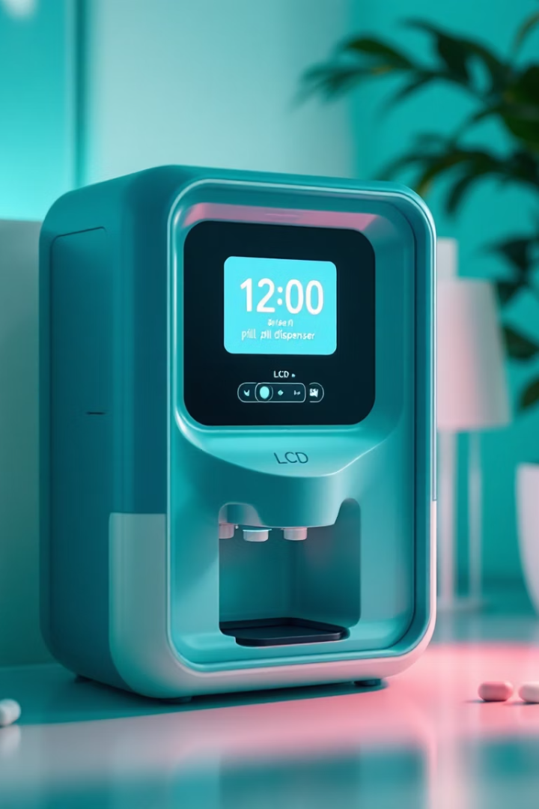
자동 알약 디스펜서
진재우, 황경태

Slide 2
목차
프로젝트 개발 동기
시스템 구조
STM32 하드웨어 구성 요소
아두이노 하드웨어 구성 요소
STM32 핀 맵 구성
아두이노 핀 맵 구성
알약 배출 메커니즘
동작 시연
개발 과정 중 어려웠던 부분 / 개선 부분
QnA

Slide 3

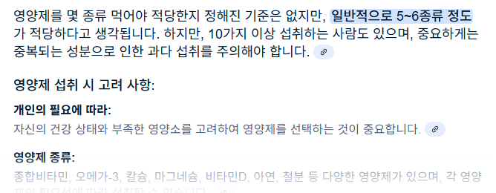
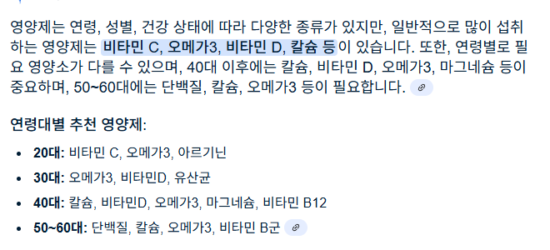
프로젝트 개발 동기

Slide 4
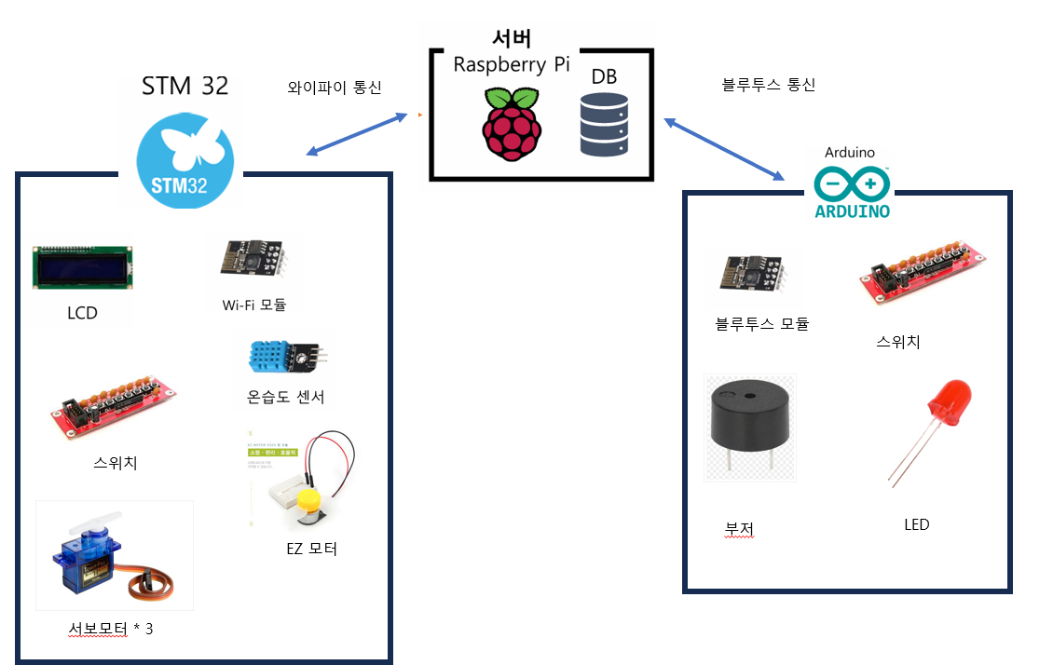
시스템 구조

Slide 5
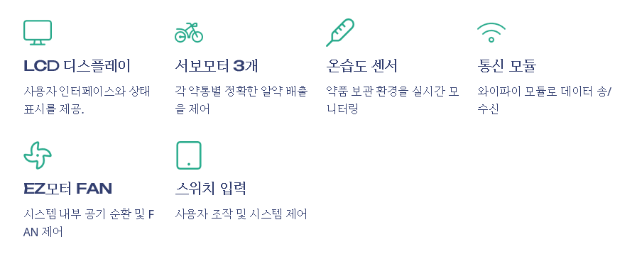
STM32 하드웨어 구성 요소

Slide 6

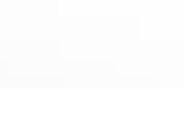
아두이노 하드웨어 구성 요소

Slide 7
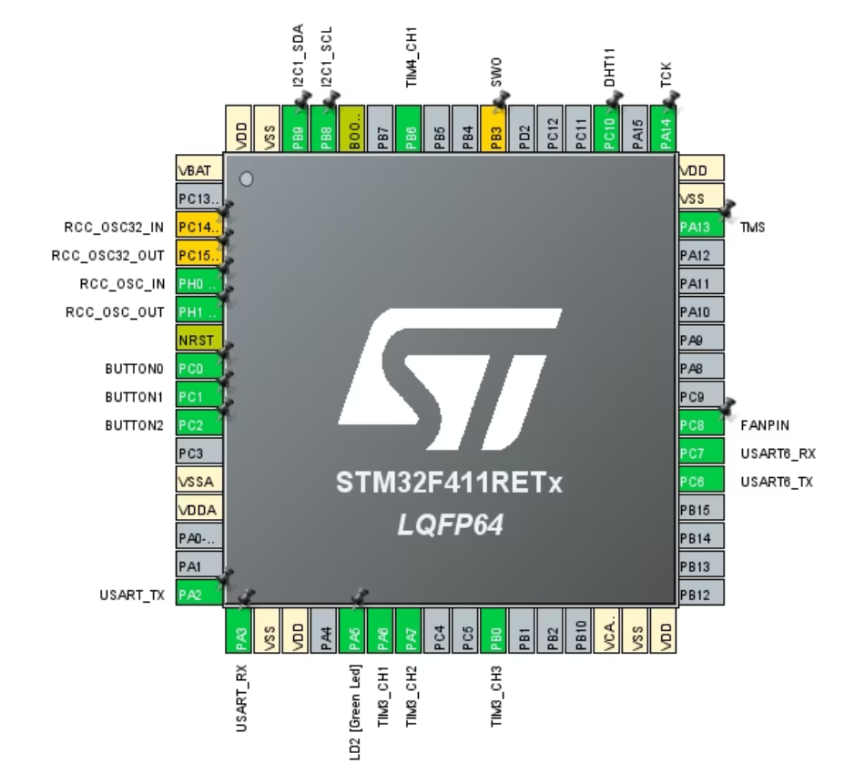
STM32F411Re 핀 맵 구성
기능 | 핀 | 설명
스위치 입력 | PC0-2 | GPIO INPUT
FAN제어 | PC8 | GPIO OUTPUT
서보모터 | PA6,PA7,PB0 | TIM3_CH1-3 PWM OUTPUT
DHT11센서 | PC10 | GPIO OUTPUT
LCD | PB8, PB9 | I2C SDA/SCL
WIFI ESP | PC6, PC7 | UART6

Slide 8
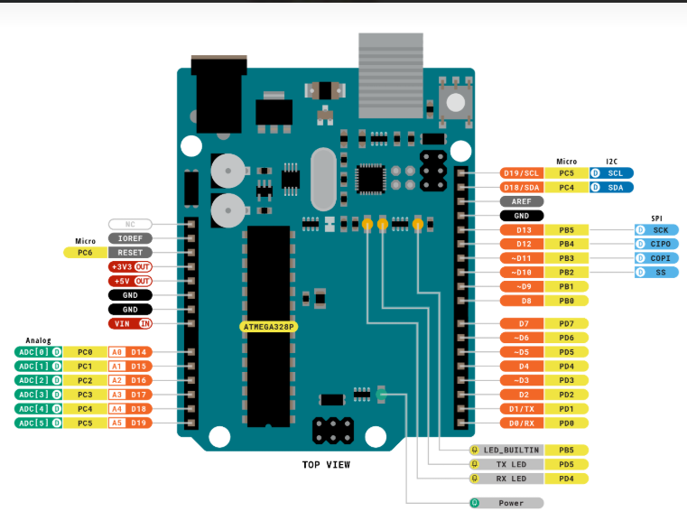
아두이노 우노 핀 맵 구성
LED & 부저
TX (RXD)
RX (TXD)
스위치 2
스위치 1

Slide 9




알약 배출 메커니즘
초기 설정
시스템 시작 시 알약 종류 및 종류별 알약 개수 입력
정시 알약 배출
설정된 복용 시간이 되면 서버로부터 저장된 알약 개수 수령
저장된 배출 개수만큼 알약 배출
환경 모니터링 경고
온습도 센서가 5초마다 온/습도 감지 – 설정 값을 벗어나면 서버로 경고 전송
알림 및 제어
서버가 블루투스로 아두이노에 LED 점등 및 부저 알림
사용자 입력을 받아 FAN 구동 및 정지

Slide 10
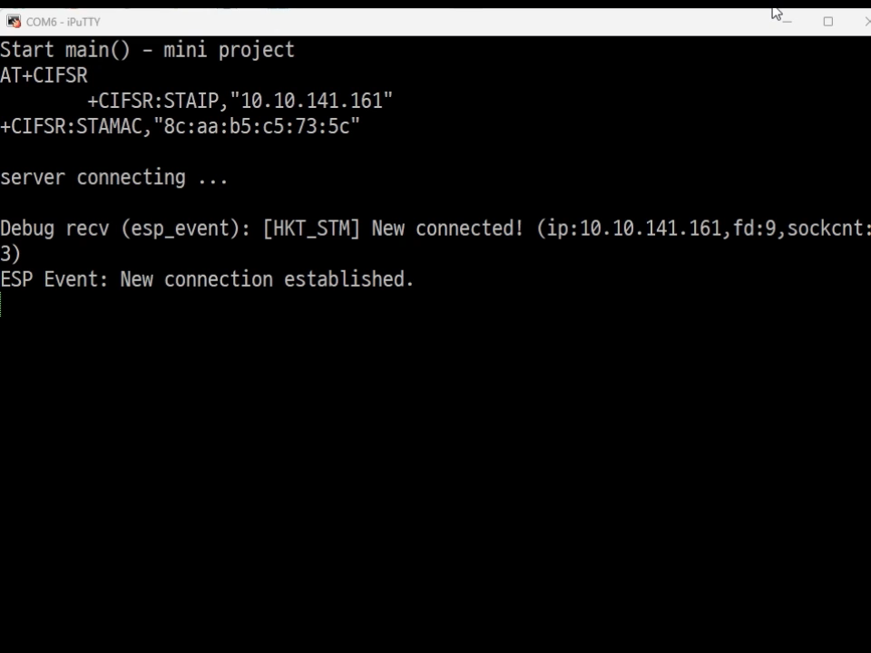
동작 시연

Slide 11
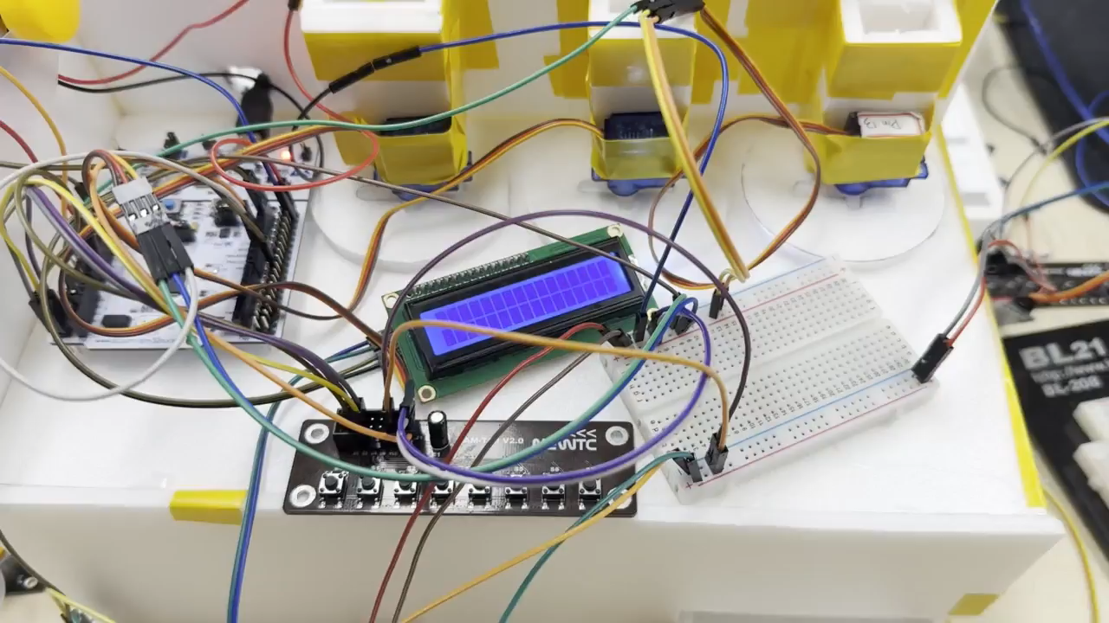
동작 시연

Slide 12
개발 과정 중 어려웠던 부분
서보모터의 Non-interrupt 방식 구현
정확한 개수의 알약을 배출하는 알고리듬 구현
향후 개선 방향
다양한 크기의 알약에 유연하게 대응
더 많은 종류의 알약 설정 가능
온/습도 조절 자동화

Slide 13
QnA

Slide 14
감사합니다.

